Slide 1
費用について
2019.7.21父母懇親会

Slide 2
年間計画
５月 防具
６月 メディカルチェック
７月 ユニフォーム
８月 合宿費
９月 連盟登録費
１０月 グッズ代
１１月
１２月
１月 納会費
２月
３月 追いコン費
４月 新歓費

Slide 3
各費用について ー 防具 ー
防具は以下のもののセットです。
ショルダー
ヘルメット
パット
フットボールパンツ
キャリーバッグ
マウスピース
８４４００円
４１０００円

Slide 4
各費用について ー メディカルチェック ー
アメフトをするにあたり、体に異常がないか
１年生のうちに病院で検査をします。
脳のCT検査や、血液検査、胸部レントゲンなどの
検査をします。合計で３万弱かかります。

Slide 5
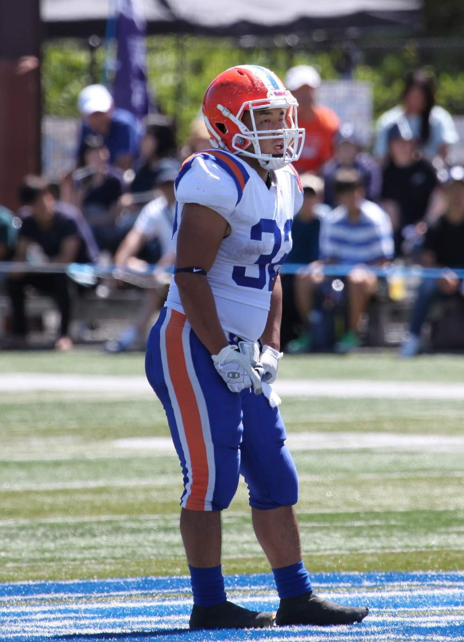
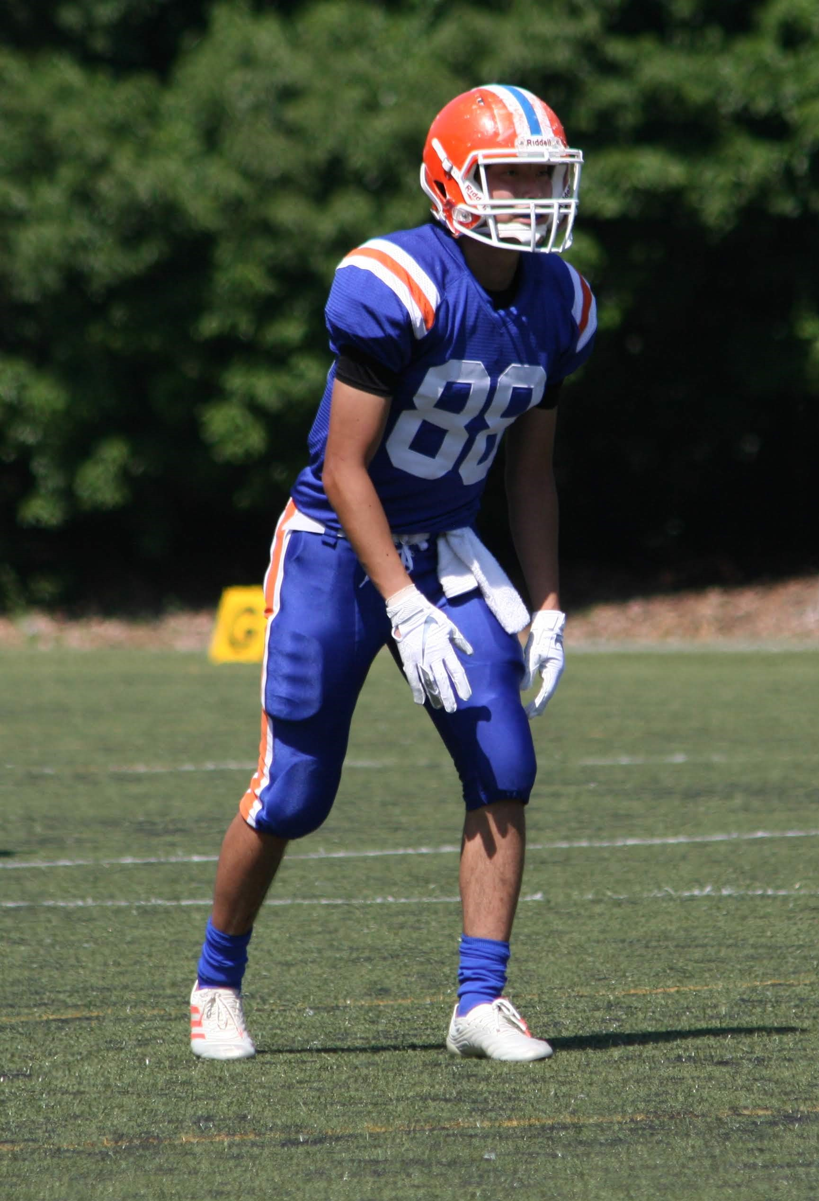
各費用について ー ユニフォーム ー
４０５００円ほど
かかります。
ホワイトジャージと
カラージャージの
２種類を購入します

Slide 6
各費用について ー 合宿費 ー
例年７万円ほどです。
高額で部の負担が大きくなります。
基本的には滞納は受け付けていません。

Slide 7
各費用について ー 連名登録費 ー
東工大アメフト部に所属する者はみな
関東アメリカンフットボール連盟に登録します。
一人１５００円ほどです。

Slide 8
各費用について ー グッズ代 ー
遠征に行くときは、部で服装を統一します。
ネクタイやポロシャツ、チームTシャツや
ラバーバンド、ハーフパンツにスウェットなどの
グッズを購入します。
この代金は、だいたい１０月ごろに集めます。

Slide 9
各費用について ー 納会費 ー
毎年１月に納会を行っています。
参加費と食事代合わせて
例年２５００円程度かかります。

Slide 10
各費用について ー 新歓費 ー
アメフト部では新歓に命を懸けています。
簡単には魅力を伝えられない部分もあるので
昼ご飯に誘ったり、夜ご飯に誘ったり
イベントを開催したり、お金がかかる時期です。
例年新歓に一人当たり１万円はかかります。

Slide 11
各費用について ー 追いコン費 ー
毎年３月に引退する４年生を送る
追い出しコンパをしています。
４年生にかかるプレゼント代や、食事代で
例年５０００円ほど集めます。

Slide 12
各費用について ー 部費 ー
毎月選手から７０００円、スタッフから１０００円
徴収しています。 １年生は９月から徴収します。
部費はテーピングや練習用具の購入、
社会人トレーナーへの支払いなどに充てられています。
詳しくは部のスタッフにお聞きください。

Slide 13
各費用について ー その他 ー
防具の金具や、OS1（経口補水液）、マウスピースなど
部から購入したものは納会でまとめて集金します。

Slide 14
滞納について
滞納したお金は、納会にてまとめて集めます。
退部した場合も、滞納分はお支払いしてもらいます。
負担が大きく大変だと思いますが、
皆様の負担ができるだけ軽くなるよう、サポートいたします。
ご不明点がありましたらいつでもお聞きください！

Slide 15
ご清聴ありがとうございました!

